Slide 1
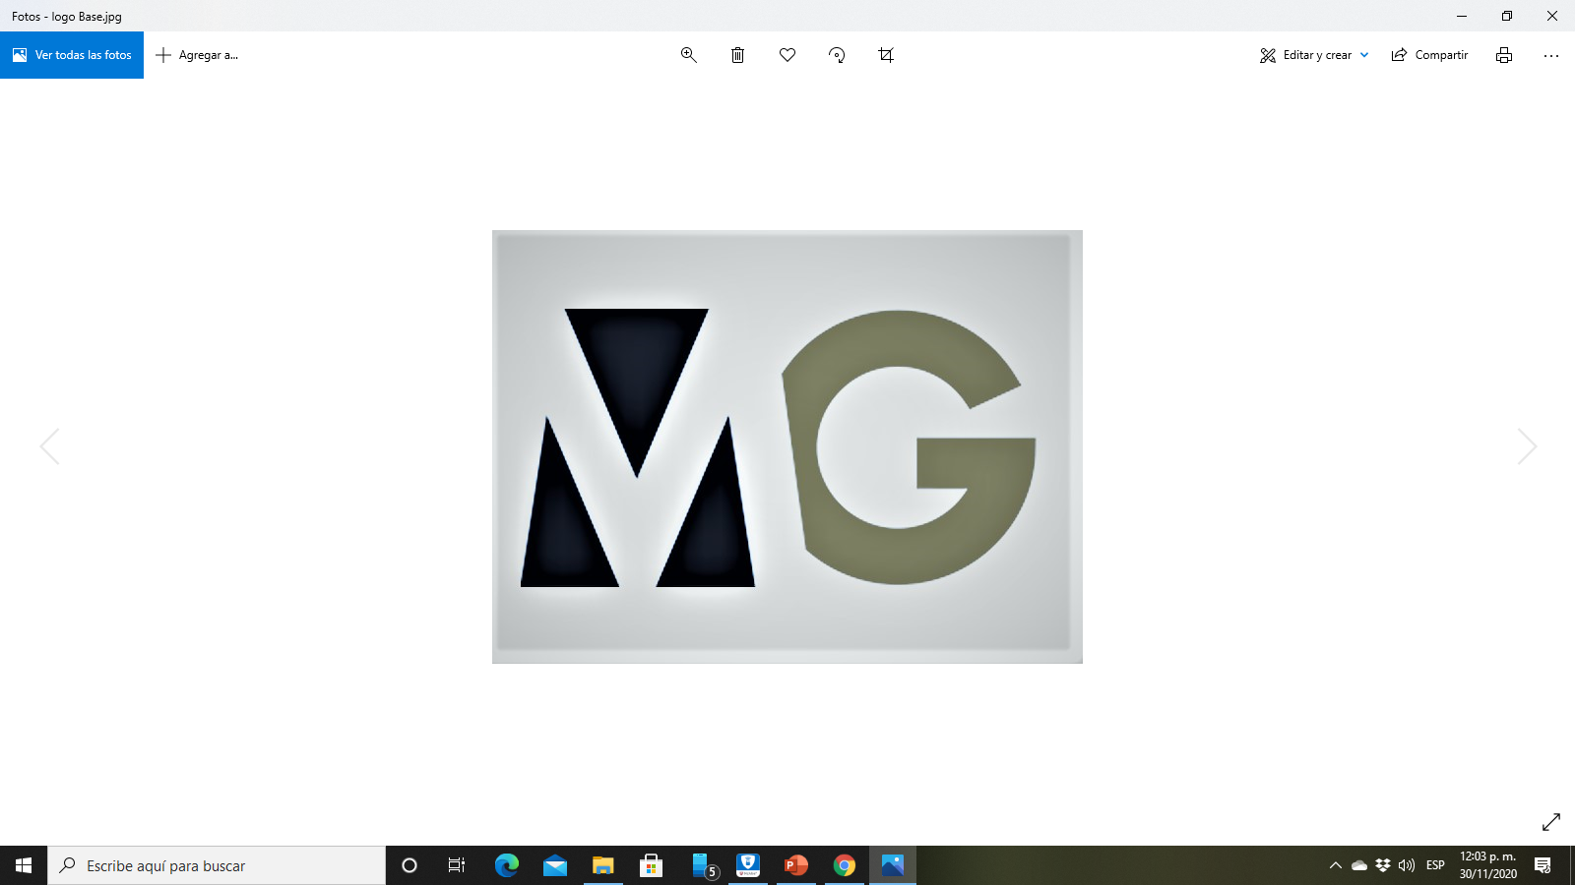
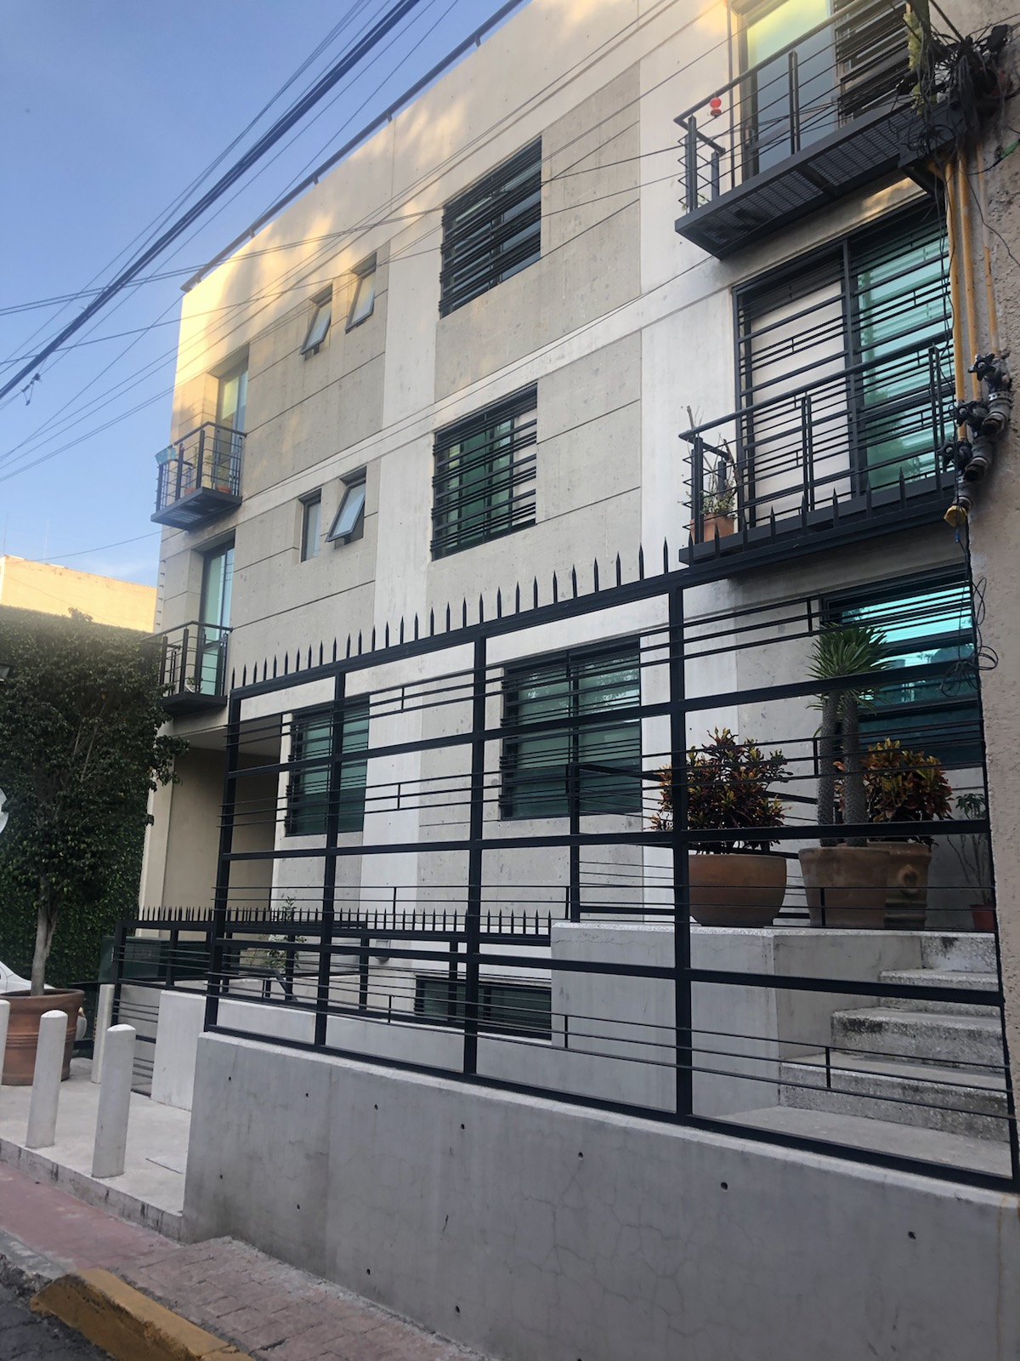
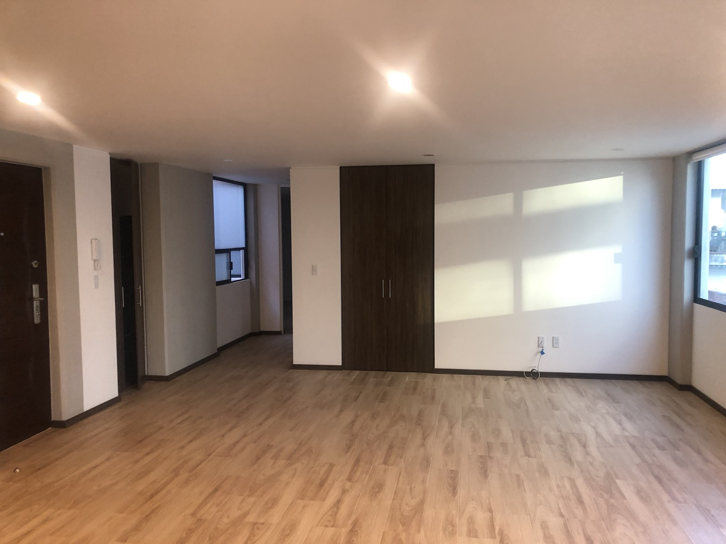
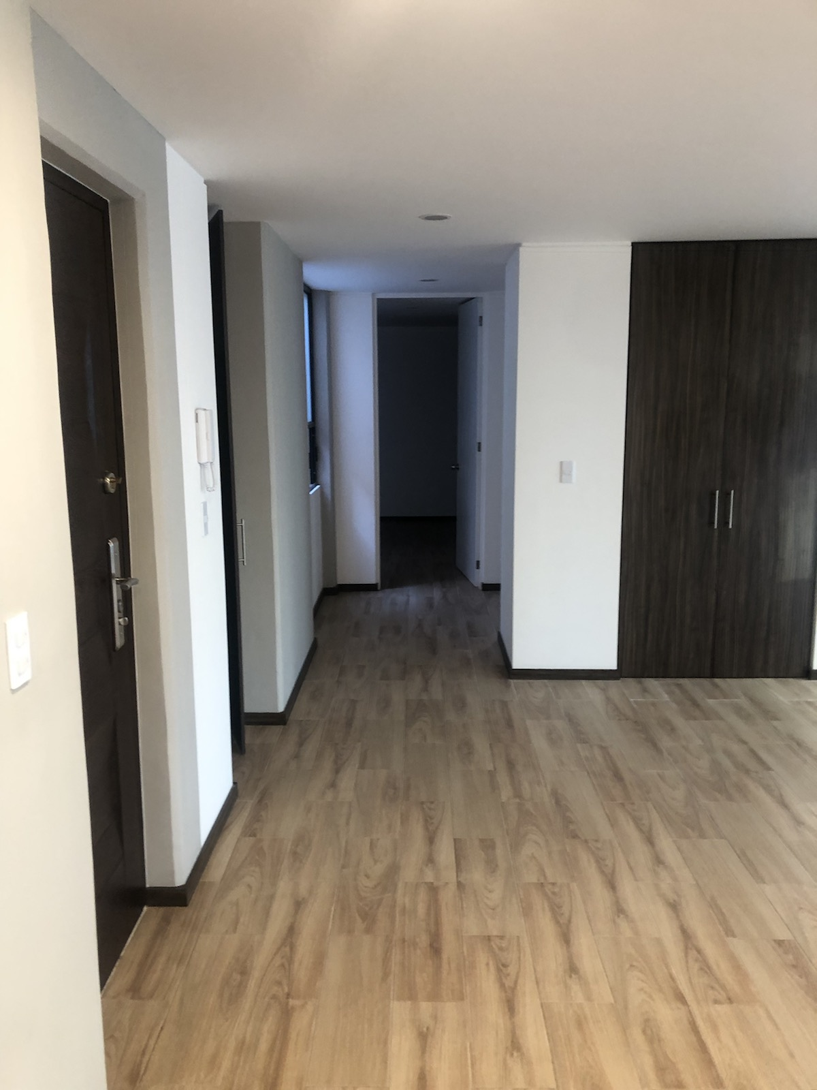
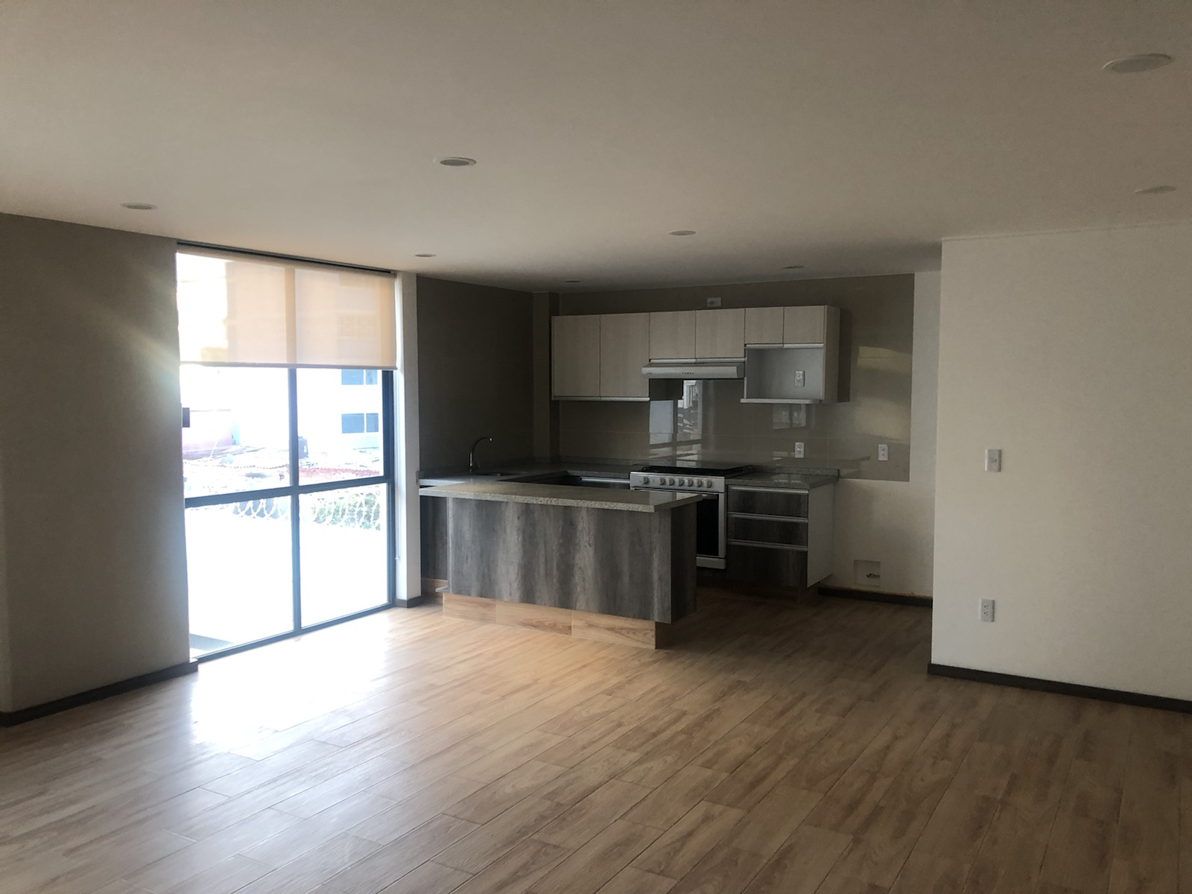
DEPARTAMENTOS EN RENTA
$16,800.00
TACUBA,MIGUEL HIDALGO, CDMX
Son 5 departamentos, constan de 2 habitaciones, 2 baños con cancel, estancia sala comedor-amplia, closet de blancos, área de lavado, cocina integral abierta, se entregan con persianas, un lugar de estacionamiento con opción a rentar otro lugar, se acepta mascotas, mantenimiento incluido. El edificio es nuevo son 3 torres con 6 departamentos cada una, cuenta con vigilancia 24 horas con circuito cerrado, elevador, opción a rentar bodega, Roof Garden Común, estacionamiento para visitas. Centros comerciales cercanos como One Marina Park, y avenida como Marina nacional, Rio San Joaquín a 10 minutos de Polanco.
www.agenteinmuebles.com
Centenario, Merced Gómez
Álvaro Obregón, CDMX
56 1995 3290 WhatsApp y Zoom

